Slide 1
Makine Öğrenmesi
4. hafta
  Olasılık ve Koşullu Olasılık
  Bayes Teoremi
  Naïve Bayes Sınıflayıcı

Slide 2
Olasılık
Olasılık ifadesinin birçok kullanım şekli vardır. Rasgele bir A olayının herhangi bir olaydan bağımsız olarak gerçekleşme ihtimalini ifade etmek için P(A) notasyonu kullanılır. A olayının olasılığı olarak bilinen bu ifade “önsel” (prior), “koşulsuz” (unconditional) veya “marjinal” (marginal) olasılık isimleriyle kullanılabilir.

Slide 3
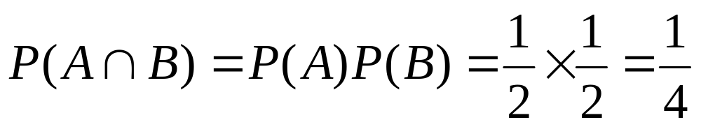
Örnek
Bir para atma olayının iki kez tekrarlanması durumunda ardarda iki defa da tura gelme ihtimalini bulalım.

Slide 4
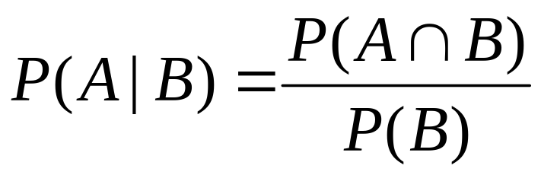
Koşullu Olasılık
Rasgele bir A olayının, farklı bir rasgele B olayına bağlı gerçekleşmesi ihtimalini ifade etmek için önsel olasılıklar yeterli olmaz. Bu yüzden “koşullu” (conditional) veya “sonsal” (posterior) olasılık olarak isimlendirilen P(A|B) notasyonu kullanılır. Bilinen bir B olayına göre A olayının koşullu olasılığı şöyle gösterilir.

Slide 5


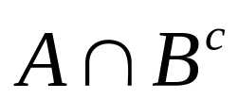

Koşullu Olasılık

Slide 6
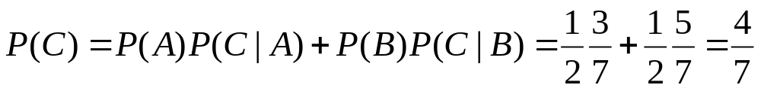
Örnek
Elimizde bulunan iki kavanozdan birincisinde 3 mavi ve 4 sarı, ikincisinde 5 mavi 2 sarı top olsun. Bu durumda rasgele seçilen bir kavanozdan mavi top çekme olasılığı nedir?
A: Birinci kavanozu seçme durumu
B: İkinci kavanozu seçme durumu
C: Mavi top seçme durumu

Slide 7

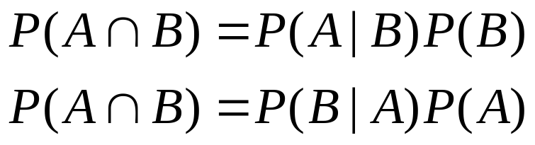
Bayes Teoremi
Birbirinden bağımsız ve rasgele iki olayın (A ve B) birbiri ardı sıra gerçekleştiği durumlarda bu iki olaydan birinin gerçekleşmesi durumunda ikinci olayın gerçekleşme olasılığı P(A,B) veya P(B,A) yada ifadesi ile gösterilebilir. Değişme özelliği sayesinde aşağıdaki çarpım kuralı iki farklı ifade ile yazılabilir.

Slide 8
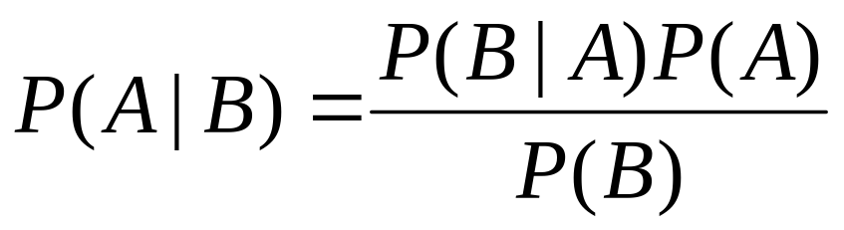
Bayes Teoremi
Bayes teoremi (kuralı veya kanunu) stokastik (rassal) bir sürece bağlı olarak ortaya çıkan rasgele bir A olayı ile diğer bir rasgele B olayı için koşullu olasılıklar ve marjinal olasılıklar arasındaki ilişkiyi tanımlar. Bu ilişkiyi ilk kez Thomas Bayes (1702-1761) ortaya atmış ve aşağıdaki eşitliği önermiştir.

Slide 9
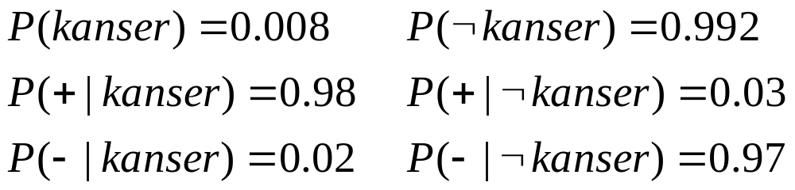
Örnek
İki sınıflı (kanser ve kanser değil) bir tıbbi teşhis problemini ele alalım. Tüm popülasyonun %0.8’nin kanser olduğunu varsayalım. Ayrıca kişilere + (pozitif) ve - (negatif) olmak üzere iki sonucu olan bir laboratuvar testi uygulanmış olsun. Test, hastalığın var olduğu durumların %98’inde +, olmadığı durumların ise %97’sinde - sonuçlar üretiyorsa;

Slide 10
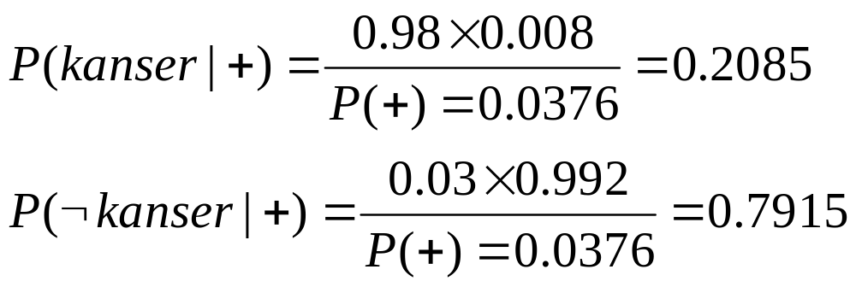

Örnek
Bu olasılıklara göre labortuvar sonucu + olan ve kanser şüphesiyle gelen bir kişinin kanser olup olmadığı Bayes Teoremine göre hesaplanırsa aşağıdaki sonuçlar elde edilir;
olduğu için kanser değildir
!

Slide 11
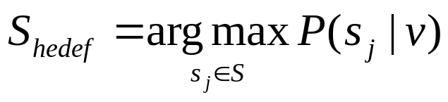
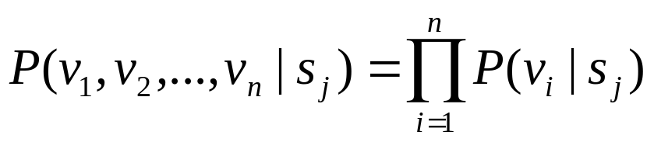
Naïve Bayes Sınıflayıcı
Bayes Teoremi sınıflandırma amaçlı kullanılırken en yüksek olasılıklı durum hedef sınıf olarak seçilir.
Fakat girdi vektörlerinin (v) birden çok olduğu durumlarda Bayes formülü farklı bir forma dönüşür. Birçok özelliğin kesişimi görünümündeki veri örneği için hedef sınıf tahmininde tüm özellikler için koşullu olasılıkların çarpımı hesaplanmalıdır.

Slide 12
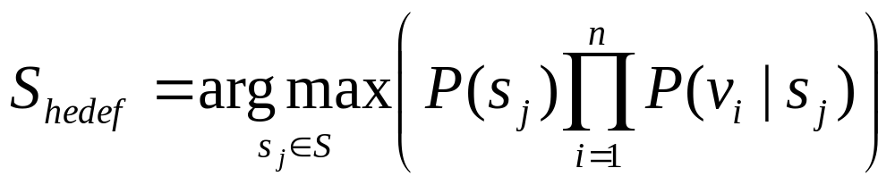
Naïve Bayes Sınıflayıcı
Naïve Bayes Sınıflayıcı ile Bayes Teoremi hesaplarında dikkat edilmesi gereken en önemli fark sınıflayıcıların olasılık değerinden ziyade hedef sınıfı bulmaya odaklanmasıdır. Bu yüzden paydada bulunan değer, tüm hedef sınıflara ait olasılık hesaplarında ortak olduğundan ihmal edilebilir. O zaman hedef sınıf bulurken dikkat edeceğimiz formül;

Slide 13
Naïve Bayes Sınıflayıcı
Bu yüzden Bayes Teoreminde bulunan sınıf olasılıkları toplamı 1 olmak zorunda iken Naïve Bayes Sınıflayıcı ile bulunan değerlerin toplamı (ihmal edilen paydadan dolayı) 1 olamaz. Buna göre Bayes Teoremi ile bir durumun olası sonuçlarının olasılıkları bulunurken Naïve Bayes ile normalizasyonsuz olasılıklar üzerinden sınıflandırma yapılabilir.

Slide 14
Örnek
v₁ | v₂ | v₃ | v₄ | Sınıf
Yes | No | No | Yes | B
Yes | No | No | No | B
No | Yes | Yes | No | M
No | No | Yes | Yes | M
Yes | No | No | Yes | B
Yes | No | No | No | M
Yes | Yes | Yes | No | M
Yes | Yes | No | Yes | M
No | No | No | Yes | B
No | No | Yes | No | M
Yandaki veri kümesi için sırasıyla gelen
<Yes, No, Yes, Yes>
örneğinin sınıfını bulalım.

Slide 15
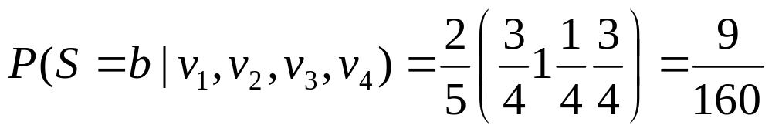
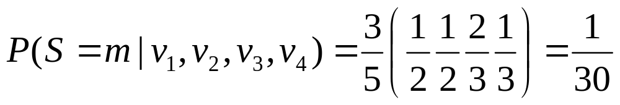
Örnek
P(Yes, No, Yes, Yes | S) = ?
Sonuçlara göre hedef sınıf “b” bulunur.
V1 | V2 | V3 | V4 | Sınıf
Yes | No | Yes | Yes | B
Yes | No | No | No | B
Yes | No | No | Yes | B
No | No | No | Yes | B
No | Yes | Yes | No | M
No | No | Yes | Yes | M
Yes | No | No | No | M
Yes | Yes | Yes | No | M
Yes | Yes | No | Yes | M
No | No | Yes | No | M

Slide 16
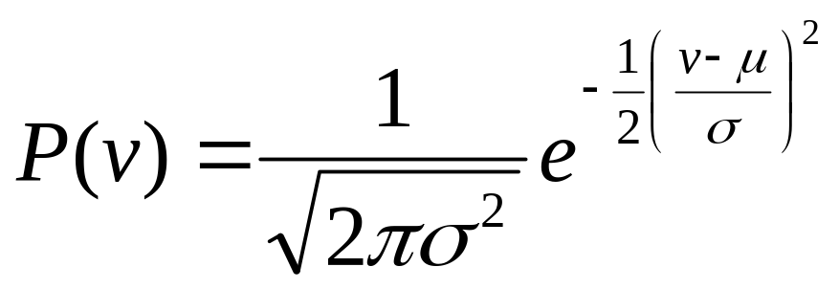
Nümerik Değerler
Bayes Teoremi yalnızca kategorik veri özellik-lerinde kullanılabilmektedir. Nümerik değerlere sahip özelliklere uygulayabilmek için ilgili özel-lik uzayında örneklerin Gauss (normal) Dağılı-mına sahip olduğu varsayılır. Aranan olasılık değeri, özellik vektörünün ortalaması μ ve standart sapması σ değerine bağlı aşağıdaki dağılım formülü ile hesaplanır.

Slide 17
Örnek
V₁ | V₂ | V₃ | V₄ | Yaş | Cinsiyet
Evet | Hayır | Evet | Hayır | 38 | k
Evet | Evet | Evet | Hayır | 40 | k
Evet | Evet | Evet | Hayır | 41 | k
Hayır | Hayır | Hayır | Hayır | 55 | k
Hayır | Evet | Hayır | Hayır | 27 | e
Evet | Evet | Evet | Evet | 30 | e
Evet | Hayır | Evet | Evet | 35 | e
Hayır | Hayır | Hayır | Hayır | 42 | e
Evet | Hayır | Hayır | Hayır | 43 | e
Evet | Hayır | Hayır | Hayır | 45 | e
V₁= Evet, V₂ = Evet,
V₃= Hayır, V₄= Hayır,
Yaş= 45 için
Cinsiyet = ?
Yaş özelliği nümeriktir. Normal dağılıma sahip olduğu varsayılarak olasılıkları hesaplanır.

Slide 18
Örnek
Yaş | Cinsiyet
38 | k
40 | k
41 | k
55 | k
27 | e
30 | e
35 | e
42 | e
43 | e
45 | e
P(Yaş | Cinsiyet=k) için μ=43.5 ve σ=7.77
P(Yaş | Cinsiyet=e) için μ=37 ve σ=7.46
Normal dağılıma göre;
P(Yaş=45 | Cinsiyet=k) = 0.0504 ~ 5/100
P(Yaş=45 | Cinsiyet=e) = 0.0301 ~ 3/100
bulunur.

Slide 19
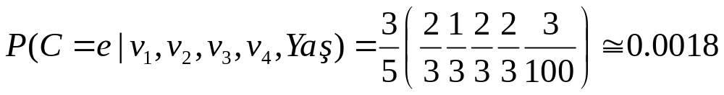
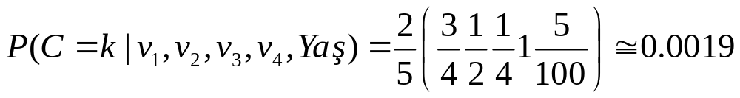
Örnek
v₁ | v₂ | v₃ | v₄ | Yaş | C
Evet | Hayır | Evet | Hayır | 38 | k
Evet | Evet | Evet | Hayır | 40 | k
Evet | Evet | Evet | Hayır | 41 | k
Hayır | Hayır | Hayır | Hayır | 55 | k
Hayır | Evet | Hayır | Hayır | 27 | e
Evet | Evet | Evet | Evet | 30 | e
Evet | Hayır | Evet | Evet | 35 | e
Hayır | Hayır | Hayır | Hayır | 42 | e
Evet | Hayır | Hayır | Hayır | 43 | e
Evet | Hayır | Hayır | Hayır | 45 | e
P (C | Evet,Evet,Hayır,Hayır,45) = ?
Sonuçlara göre hedef sınıf “k” bulunur.

Slide 20
Sıfır Olasılık Sorunu
Bayes formülü, özelliklere ait koşullu olasılık-ların çarpımı şeklinde düzenlenirken bir özellik vektöründe çözümü aranan değere rastlanma-ması durumunda genel sonucu etkileyecek bir sıfır olasılık üretilir. Diğer özellik olasılıklarının büyük olduğu durumlarda sıfır olasılıklı özellik genel sonucu etkiler. Bunu engellemek için olasılıklar sıfır olamayacak şekilde tekrar organize edilir.

Slide 21
ÖDEV
Aşağıdaki yöntemleri MATLAB’de hazırlayınız.
  Lojistik Regresyon
  EM (Expectation Maximization)

